Slide 1

Microsoft excel
Radno okruženje programa

Slide 2
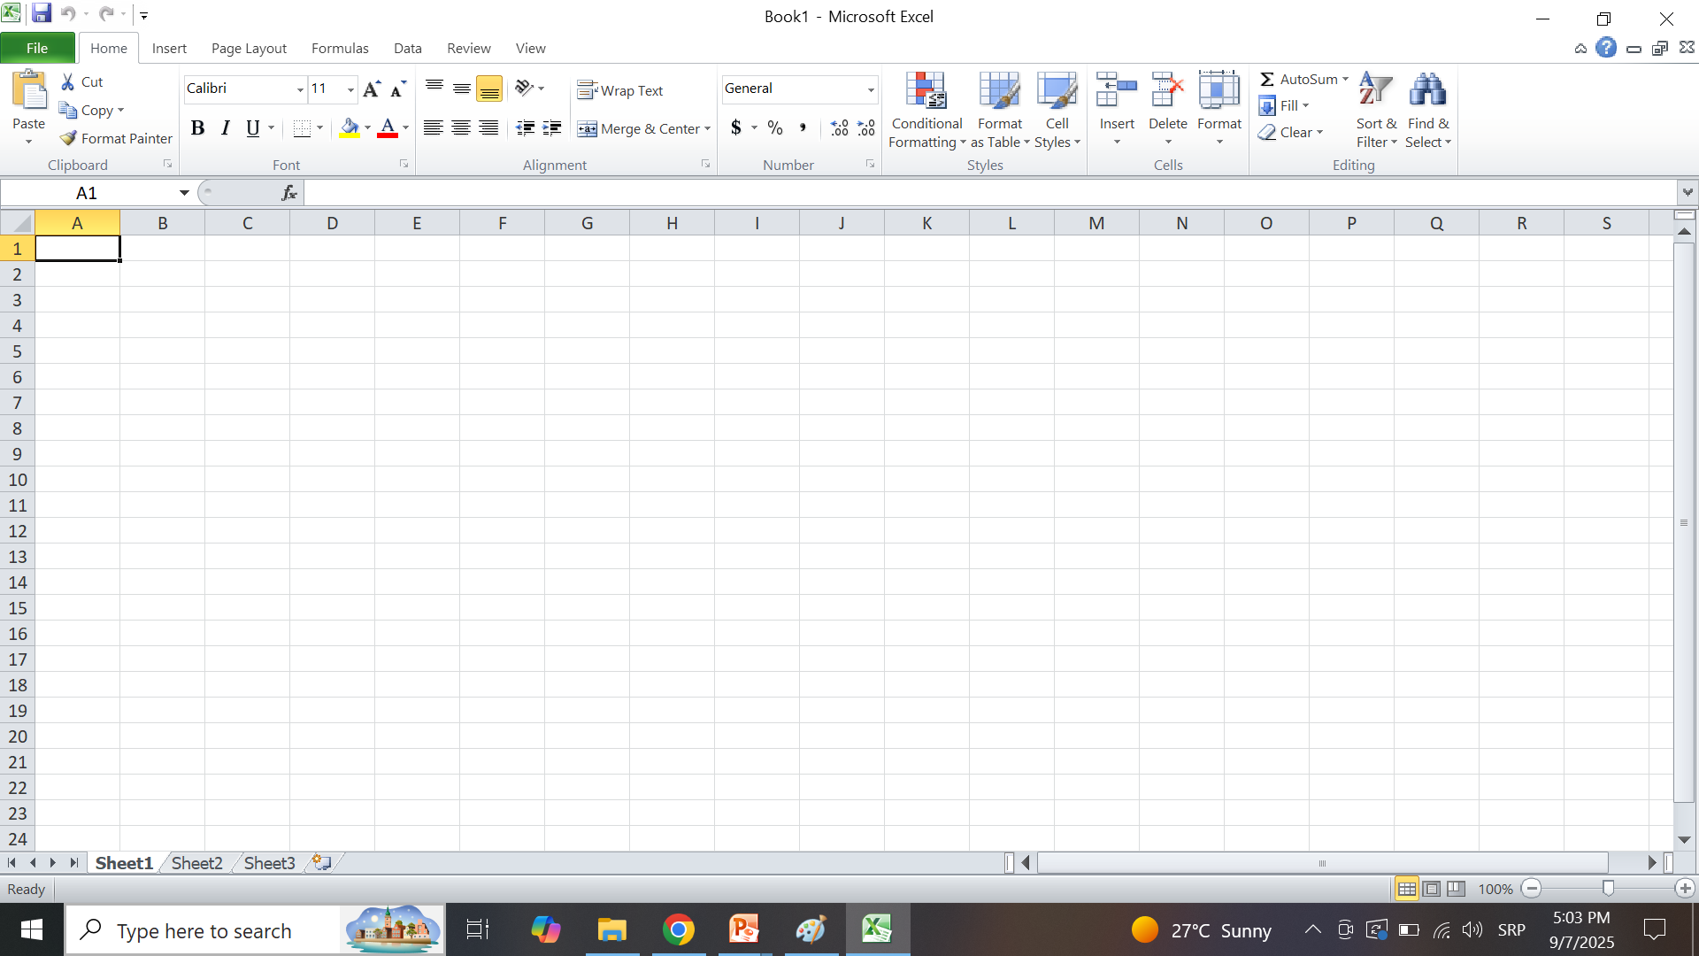
Radno okruženje programa
Linija sa menijima
Traka sa alatima
Radni list programa Excel je jedna velika tabela.
Svako polje tabele je određeno jedinstvenom adresom.
Na primer, A12-A je oznaka kolone u kojoj se polje nalazi, a 12 je oznaka reda.
Jedan radni list ima 16256 kolona i 1048576 redova (do poslednjeg reda se može doći kada se istovremeno pritisnu taster Ctrl i strelica na dole na tastaturi
Radni listovi

Slide 3
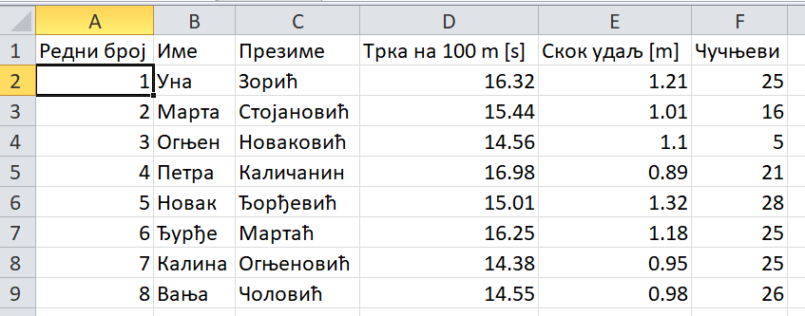
Unos podataka
U radni list Excel knjige uneti sledeće podatke počev od polja A1.

Slide 4
Tipovi podataka i regionalni format
Važno pravilo pri unosu podataka u Excel tabelu:
Tekst je uvek sa desne strane polja, a broj sa leve strane polja
Pri unosu podataka u tabelu, važno je zapamtiti ovo pravilo, jer ono što mi vidimo kao broj Excel može da svrsta u tekst, ili obrnuto.
S obzirom da je veoma važno za bilo koje izračunavanje da budemo sigurni koji tip podataka koristimo, ovo pravilo je veoma, veoma bitno!
Na primer, u engleskom regionalnom formatu, decimalni brojevi se pišu sa decimalnom tačkom, a u srpskom regionalnom podešavanju sa zarezom. Dovoljno je da imate drugačije regionalno podešavanje na drugom računaru i Excel neće prepoznati da je u pitanju decimalni broj, pa će se pojaviti greška u računanju.

